Slide 1
計算機程式(lua)
第一組:柯彥宇
學號:40628408

Slide 2
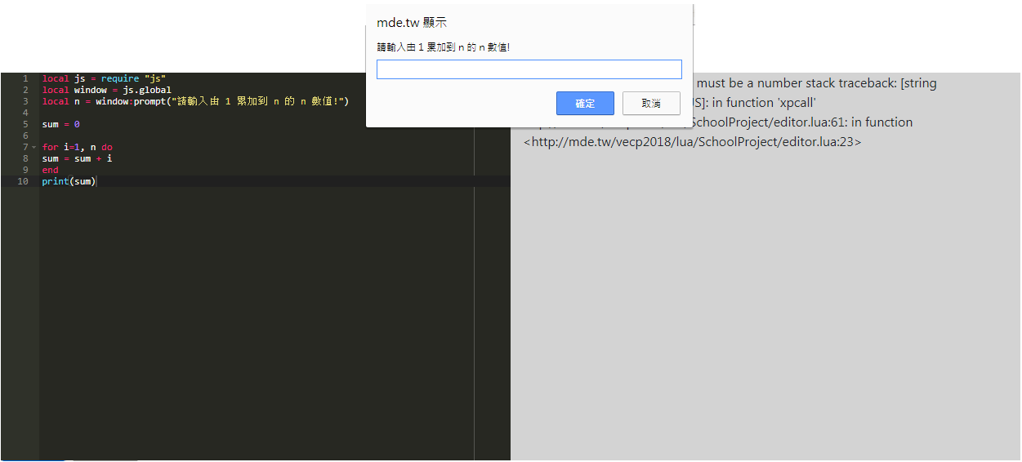
Lua語法
利用LUA語法寫出基本的程式。
LUA (1)從1加到10 sum = 0 for i = 1,10 do sum = sum + i end print(sum)
(2)利用公式解從1加到10 (1)i = 55 print( (1 + i)*i/2)
(2)i=55 a1=1 print((i*(2*a1)+(i-1)*i)/2)
(3)按下執行後跳出視窗輸入數字 local js = require "js" local window = js.global local n = window:prompt("請輸入由 1 累加到 n 的 n 數值!")
sum = 0
for i=1, n do sum = sum + i end print(sum)

Slide 3
利用LUA繪圖
從基本的矩形繪圖一直到利用語法嘗試畫出校徽。
很多語法是利用老師的範例導入。
叫出canvas畫布
由於LUA是按照順序，所以先畫藍色六角形，再畫中間排色六角形，上方用白色長方形蓋住。
中間畫藍色圓形
利用7個小四邊形調整X，Y軸排出斜的長方形

Slide 4
利用LUA繪圖
先畫紅長方塊
再畫白色長條且調整距離
畫出藍色小長方塊
利用for迴圈畫出星星。
設定行列數。
利用X、Y軸調整星星上下左右的間距。

Slide 5
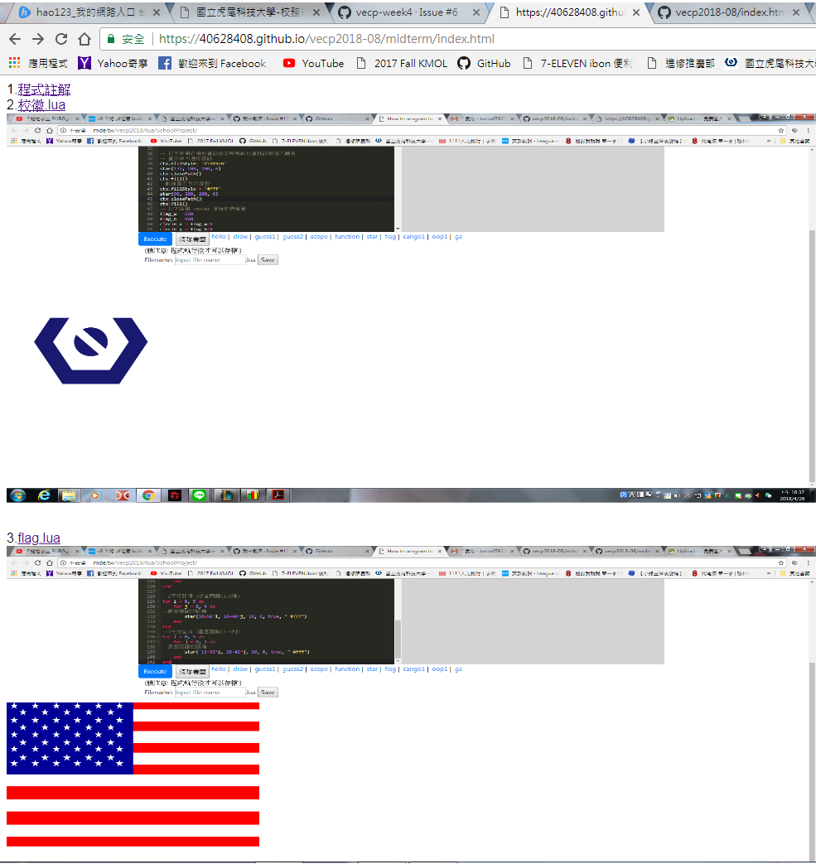
繳交其中作業
創建個人倉儲
建立分支、資料夾
將語法分別輸入進文字檔裡
將校徽、美國國旗、程式解讀網址輸入
利用小畫家放照片
做網頁超連結可方便閱讀

Slide 6
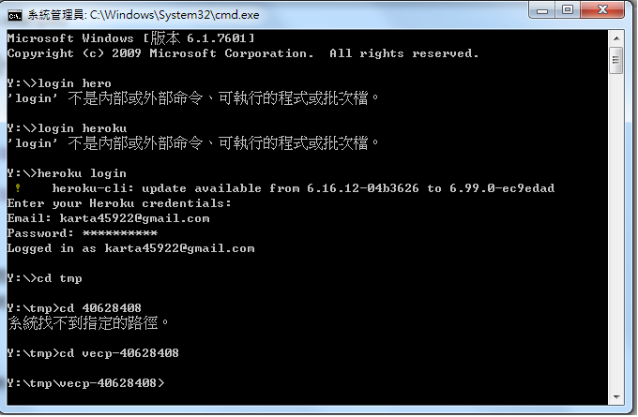
期末報告專用系統
下載kmol_1805解壓縮
創建heroku帳號
利用解壓縮過後的檔案從近端login heroku，設定資料
登入heroku網頁創建小組成員分支
在近端更改好後再由執行檔push上遠端

Slide 7
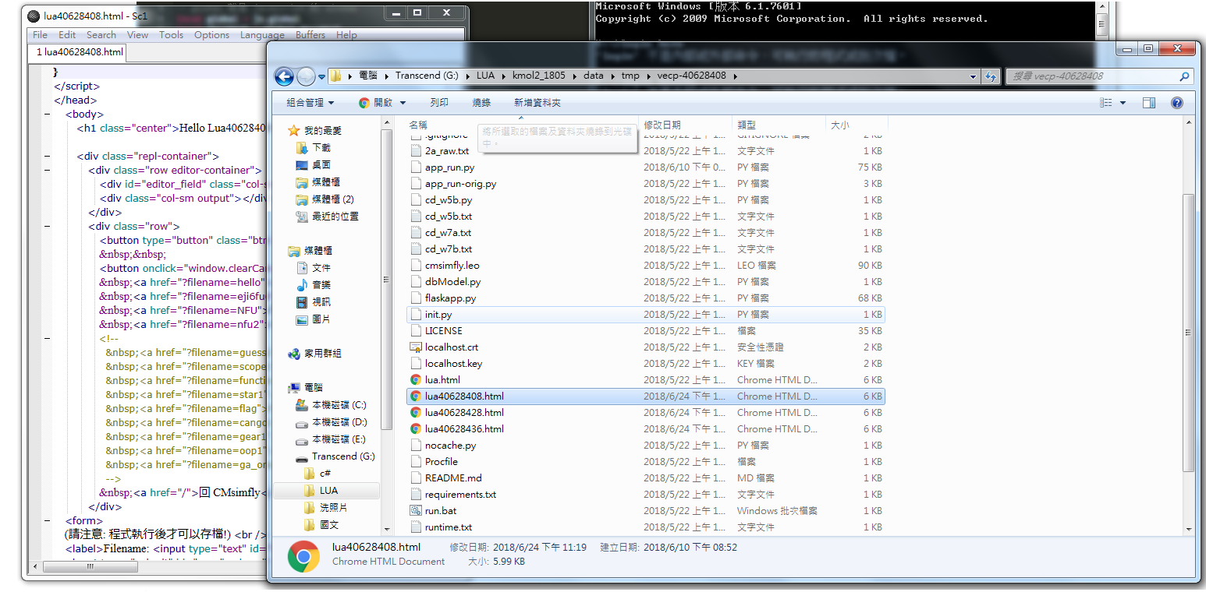
期末報告專用系統
tmp.>vecp-40628408
把資料拉進去
可以從裡面改個人專屬LUA語法下面藍色連結
再把改好的校徽網址上傳至git.hub

Slide 8
如何說服偉大的老師不要當我
因為這些我都會做!!!!!

Slide 9
感謝老師!

